Slide 1
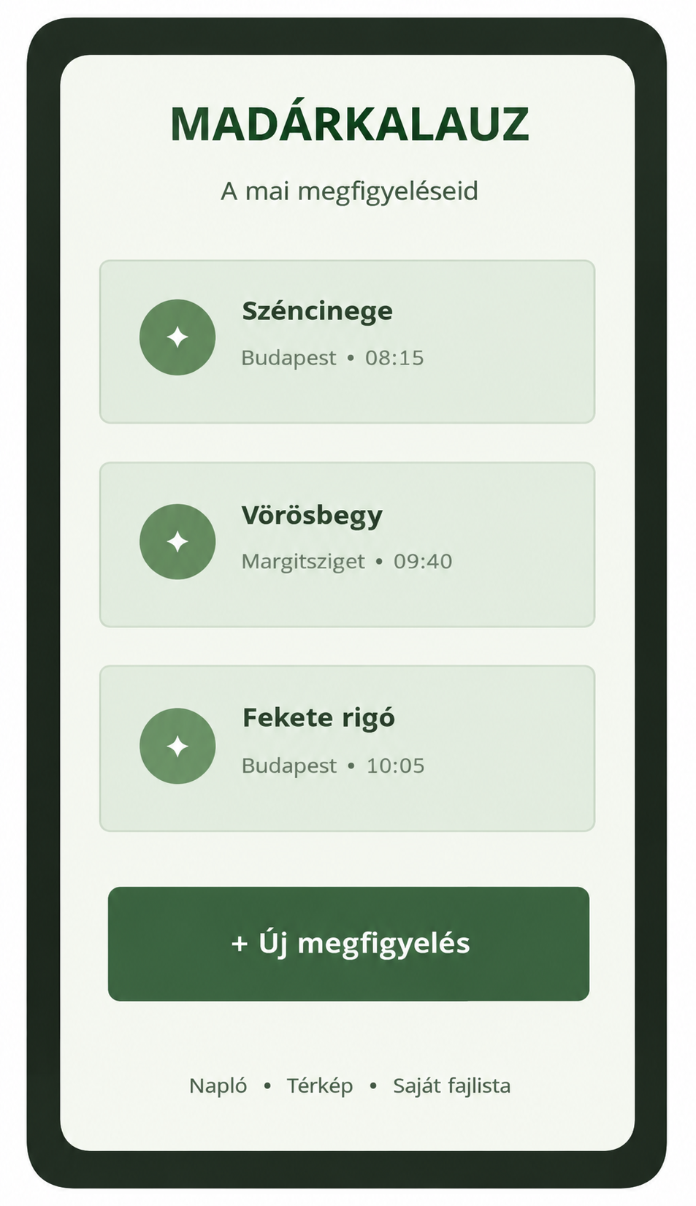
MOBILALKALMAZÁS • BEFEKTETŐI PITCH
MADÁR-
KALAUZ
Minden észlelés egy történet.
Magyar nyelvű digitális terepnapló,
amely rendszerezi a madármegfigyeléseket.
Projektkoncepció • 2026

Slide 2
01 • PROBLÉMA
A megfigyelések könnyen elvesznek
A természet élménye megmarad — a részletek gyakran szétszóródnak.
SZÉTSZÓRT JEGYZETEK
NEHÉZ VISSZAKERESÉS
KEZDŐK AKADÁLYAI
Papíron, emlékezetből vagy
különböző appokban tárolt adatok.
Mikor és hol láttunk egy fajt?
Milyen megfigyeléseket gyűjtöttünk?
A túl összetett eszközök
elvehetik a kedvet a naplózástól.
Lehetőség: egyetlen, könnyen kezelhető személyes napló.
MADÁRKALAUZ • BEFEKTETŐI KONCEPCIÓ
2

Slide 3
02 • MEGOLDÁS
A Madárkalauz a megfigyelés köré épül
Először a naplózást teszi egyszerűvé; a fejlett azonosítás későbbi fejlesztési irány.
GYORS RÖGZÍTÉS
SAJÁT FAJLISTA
TÉRKÉP + KERESÉS
Faj, dátum, idő, helyszín, darabszám,
megjegyzés
Az eddig megfigyelt fajok egy helyen
Visszakeresés faj, dátum és
helyszín szerint
OFFLINE MÓD
EXPORT + MENTÉS
FELELŐS MEGOSZTÁS
Rögzítés internet nélkül, későbbi szinkron
A személyes adatok letölthetők
Érzékeny fajok helyadatai védhetők
MADÁRKALAUZ • BEFEKTETŐI KONCEPCIÓ
3

Slide 4
03 • CÉLKÖZÖNSÉG
Három jól körülírható célcsoport
Közös igény: a megfigyelések egyszerű rögzítése és későbbi visszakeresése.
KEZDŐ TERMÉSZETKEDVELŐK
HOBBI MADARÁSZOK
ISKOLÁK, CSALÁDOK
Gyors fajkeresés,
rövid magyarázatok,
könnyű használat.
Részletes napló,
térkép, szűrők, fajlista és export.
Természetismereti feladatok,
közös kihívások, tanulás.
Pozicionálás: magyar nyelvű, naplóközpontú és természetbarát megoldás.
MADÁRKALAUZ • BEFEKTETŐI KONCEPCIÓ
4

Slide 5
04 • VERSENYELŐNY
Nem azonosító appnak indul — személyes naplónak
A Merlin Bird ID és az eBird fontos viszonyítási pontok, eltérő fókuszokkal.
SZEMPONT
MADÁRKALAUZ
MERLIN BIRD ID
EBIRD
Fő fókusz
Személyes napló
Fajazonosítás
Megfigyelések beküldése
Alapérték
Egyszerű rögzítés
Azonosítási segítség
Közösségi adatbázis
Tervezett előny
Magyar UX, offline napló
Azonosító funkciók
Tudományos adatgyűjtés
A pozíciót felhasználói tesztekkel és aktuális konkurenciaelemzéssel kell validálni.
MADÁRKALAUZ • BEFEKTETŐI KONCEPCIÓ
5

Slide 6
05 • ÜZLETI MODELL
Ingyenes belépés, opcionális prémium
A bevételi modell a rendszeres használatot célozza, de nem zárja ki a kezdőket.
ALAP • 0 Ft
PREMIUM
PREMIUM PLUSZ
11 990 Ft / év
1 490 Ft / hó
Alapnapló és alapstatisztikák
Részletes statisztikák
Minden premium funkció
Saját fajlista
Személyes megfigyelési hőtérkép
Éves összefoglaló a
megfigyelt fajokról
Kezdők számára is elérhető
Adatexport
Haladó térképes elemzések
Kiegészítő lehetőség: oktatási együttműködések és felelős partnerségek.
Az árak koncepciószintű feltételezések; fizetési hajlandósággal tesztelendők.
MADÁRKALAUZ • BEFEKTETŐI KONCEPCIÓ
6

Slide 7
06 • HASZNÁLAT ÉS BEVÉTEL
Legutóbbi alkalmazás indítási statisztika
Szemléltető mintagrafikonok; a 2. rész Excel-adataira alapulva.
Fiktív szemléltető értékek — nem valós felhasználói eredmények.
MADÁRKALAUZ • BEFEKTETŐI KONCEPCIÓ
7

Slide 8
06 • HASZNÁLAT ÉS BEVÉTEL
Bevételeg megoszlása
Szemléltető mintagrafikonok; a 2. rész Excel-adataira alapulva.
Fiktív szemléltető értékek — nem valós felhasználói eredmények.
MADÁRKALAUZ • BEFEKTETŐI KONCEPCIÓ
7

Slide 9
07 • MEGVALÓSÍTÁS
12 hét alatt pilotra kész MVP
Először a megbízható naplózást igazoljuk, a fejlett funkciók később jönnek.
1–2. HÉT
3–4. HÉT
5–8. HÉT
9–10. HÉT
11–12. HÉT
Igényfelmérés
Követelménylista
→
Prototípus
Használhatósági teszt
→
Alapfunkciók
Offline tárolás
→
Szinkronizálás
Adatvédelem, teszt
→
Hibajavítás
Pilotindítás
MVP-fókusz: rögzítés • fajlista • keresés • offline mentés • export
MADÁRKALAUZ • BEFEKTETŐI KONCEPCIÓ
8

Slide 10
08 • BEFEKTETŐI ÖSSZEFOGLALÓ
Miért érdemes továbbvinni a Madárkalauzt?
EGYSZERŰ ÉRTÉKAJÁNLAT
JÓL KÖRÜLHATÁROLT MVP
TESZTELHETŐ ÜZLETI MODELL
A megfigyelések egy helyen,
gyorsan és visszakereshetően.
Kezdésként naplózás és
offline működés; később bővíthető.
Ingyenes alaptermék és
opcionális prémium funkciók.
Következő lépés: felhasználói interjúk, prototípus-teszt és mérés 50 fős mintán.
Minden észlelés egy történet.
MADÁRKALAUZ • BEFEKTETŐI KONCEPCIÓ
9

